Slide 1

Attention Is All You Need
原论文：https://arxiv.org/abs/1706.03762

Slide 2
Transformer
作用：一般用于机器翻译。比如中文转英文等等
我 不 是 小 黑 子
I'm not Blackie
做法：构造编码器和解码器

Slide 3
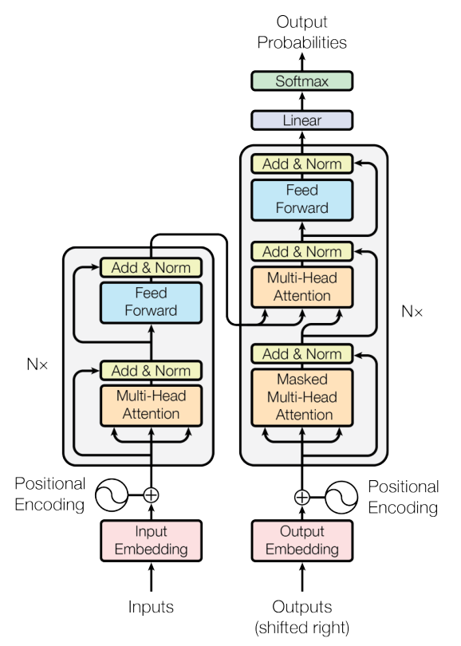
网络架构
左边：编码器
右边：解码器
编码器输入：待翻译句子
解码器输入：目标句子
编码器输出：待翻译句子的编码向量
解码器输出：每一个字对应的概率
我不是小黑子
I'm not Blackie

Slide 4

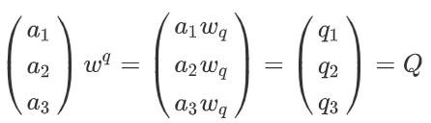
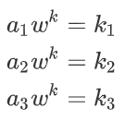
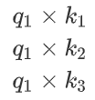

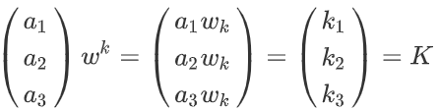
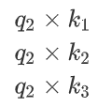

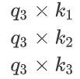
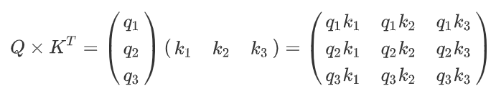

注意力机制
原因：字与字之间是存在关系的，因此要计算字与字之间的关系强度（什么字相对重要，什么字没那么重要）
我 爱 你 →

Slide 5
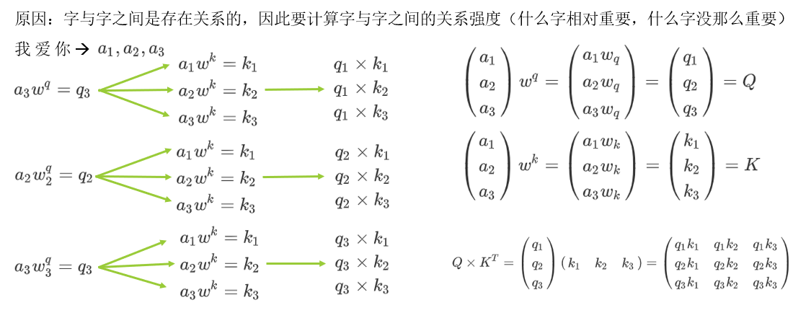
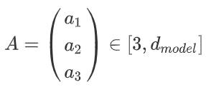

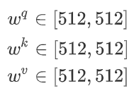
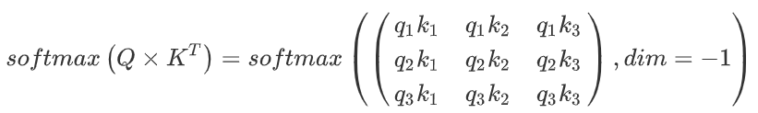

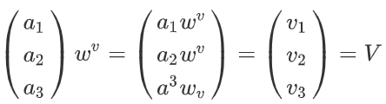
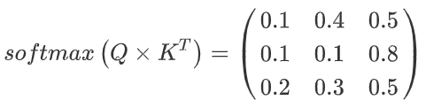
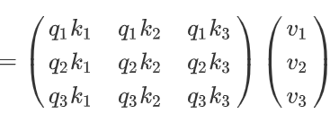
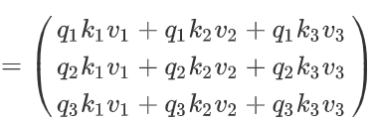
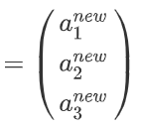


Slide 6

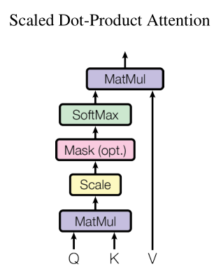
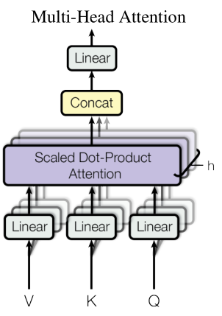
多头自注意力机制

Slide 7
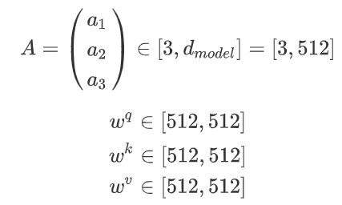



作用：传统的注意力关注字与字之间的关系；多头注意力把字切分成多个子向量。
从而让模型可以学习到子向量之间计算相关性。

Slide 8

Add & Norm
对多头自注意力机制的输出进行一个dropout
把dropout之后的结果，与没有进行自注意力机制之前的值进行残差连接
对残差连接之后的值，进行层归一化
Feed Forward
对上一层输入进行一个Linear层，然后使用relu激活函数
再进行dropout
再送给一个Linear层

Slide 9
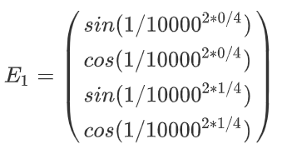

位置编码
原因：自注意力机制只计算了字与字之间的关系。但是却没有字与字之间的位置信息。因此我们必须把位置
信息也一同输入进网络
如何选择位置编码？两种方式——可学习的，固定的
其中pos是位置，i是尺寸，也就是说，位置编码的每个维度对应一个正弦信号

Slide 10
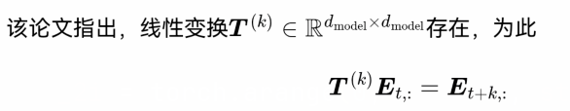
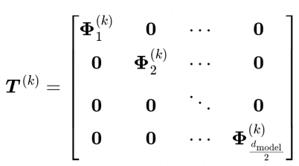
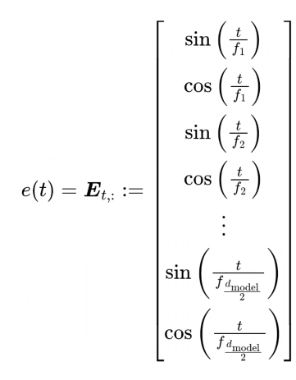

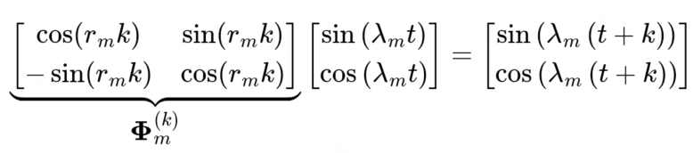

第t个位置表示为：
其中：

Slide 11

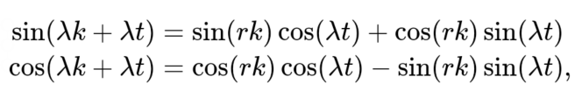





Slide 12
Mask
编码器：会mask掉pad部分的注意力，具体操作是将pad部分的注意力设置为负无穷
解码器：会mask掉pad的部分。同时把词语右边的注意力也mask掉。因为正常情况下我们预测句子的时候是看不到后面的字，要一个一个的预测
我不是小黑子
I'm not Blackie

